Slide 1
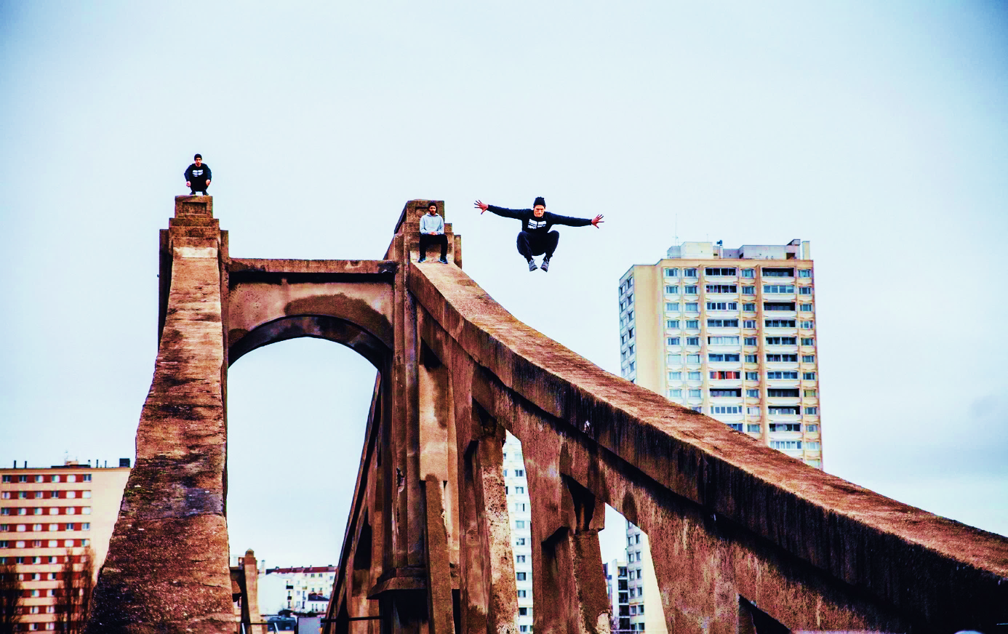
STAPS > L2S2 >
CHRISTOPHE GRANGER
Techniques
du corps & loisirs sportifs

Slide 2
Présentation Le cours (5 séances de 2 h.) est en lien avec les recherches récentes de sciences sociales en matière d’étude des techniques corporelles impliquées dans le sport et les activités physiques. Il présente les principales notions en la matière (socialisation, incorporation, éducation, sociabilité, contre-culture, artialisation, etc.). Pour cela, il propose d’articuler deux approches. L’une prend pour objet le contenu corporel des activités physiques ; elle interroge comment naissent, se perfectionnent, se stylisent et se transmettent les gestes à vocation sportive. L’autre est centrée sur les déterminants sociaux de la pratique sportive ; elle interroge les effets de la socialisation, le rôle de l’école, de la famille ou des groupes de pairs dans le « choix » de l’activité et dans les modalités de la pratique (fréquence, intensité, compétition ou pas). Il s’agira dans ce cadre général de questionner également la trajectoire sociale des loisirs sportifs : stratification, vieillissement, féminisation, rôle des politiques publiques, artialisation, déclassement, etc., mais aussi les formes de pratiques dites alternatives, autrement dit les « sports de rue ». Le cours prendra appui sur des pratiques sportives peu étudiées : skate, break-dance, MMA, Parkour, capoeira, etc., Il mettra aussi l’accent sur la production des savoirs, en présentant des enquêtes de terrain récentes de façon à accompagner les étudiant.es dans la réalisation de leur propre enquête.

Slide 3
Ce qui m’intéresse : ► comprendre de quoi sont faites nos pratiques sportives ; ► comment on adopte un certain nombre de techniques et de savoir-faire corporels ; ► d’où viennent nos loisirs sportifs, comment ils apparaissent ou disparaissent, et comment ils sont organisés dans nos sociétés. Objectifs du cours : ► connaissance : maîtrise des principaux concepts et théories de sciences sociales du corps et du sport ► esprit critique : capacité à expliquer les principes d’organisation et les déterminants sociaux des pratiques sportives = comprendre la production de la connaissance

Slide 4
► On peut élargir au sport ce que le sociologue Howard Becker dit au sujet des « mondes de l’art » : –> toute œuvre d’art (un opéra, un tableau, une photographie, un jeu vidéo ou un morceau de rap) est le produit concret d’une action collective, qui prend appui sur une chaîne de coopération qui relie les créateurs du passé à ceux du présent, qui mobilise des gestes et des règles, mais aussi des fabricants de matériel, des intermédiaires (comme les critiques d’art ou les théoriciens) et un public, et tous ces acteurs sont reliés entre eux par des conventions communes qui ont la forme de savoirs, de techniques, d’habitudes et de catégories de perception qui, ensemble, donnent sa valeur et sa saveur à l’activité artistique (Becker 1982). ► Activités corporelles à vocation sportive = exactement la même chose : –> il existe des « mondes du sport » qui mobilisent une multitude d’acteurs qui coopèrent à la production de l’activité, qu’il s’agisse d’un match de foot de rue ou d’un trail de pleine nature, avec les sportifs, les organisateurs, les spectateurs, les fournisseurs d’équipement, avec les gestes appropriés à l’activité en question et donc la socialisation qui les a rendus naturels et efficaces, mais aussi des terrains (la rue, les bois, la plage, l’installation de spots ou de parcours de parkour, etc.), des conventions, des règles (ou une absence de règle), qui ensemble donnent du sens à l’activité sportive en question et sont déposés dans le moindre mouvement effectué* = chaînes de coopération qui aboutissent à une pratique sportive

Slide 5
Socialisation
Acteurs
Production
Transmission
Activités
Appropriation
Incorporation
Goûts, conventions
Transformation
Techniques, gestes
Organisation

Slide 6
► Techniques corporelles : centrales dans le sports ; celles qui sont investies dans le surf = pas les mêmes que celles qui organisent une activité, sportive elle aussi, comme le hand, la chistera, le BMX ou le bucheronnage sportif. ► Ce qu’il faut arriver à comprendre = ce qui structure ces techniques corporelles à vocation sportives ; ce qui les rend à la fois possibles et nécessaires. ► Sélection : par des entrées thématiques qui permettent de saisir ces chaînes de coopération sportives. ► Chaque séance = part d’un thème (le corps comme produit et comme instrument des activités sportives, les conventions, le spectacle sportif comme loisir, la nature et la rue comme condition d’activité) et en fait l’occasion d’une exploration des enjeux qui le structurent.

Slide 7
Plan du cours : 1 : D’où viennent nos techniques corporelles ? 2 : Sport et formation des techniques du corps 3 : Déterminants sociaux des loisirs sportifs 4 : L’artialisation des pratiques corporelles 5 : Cultures alternatives et sports de rue ► Chaque séance = enjeux théoriques (grandes théories et grands théoriciens du domaine) + étude d’un ou deux cas particuliers qui puiseront dans des activités sportives qui ne sont pas toutes attendues => skate, parkour, danse, cirque, foot de rue, boxe thaï, MMA, etc.

Slide 8
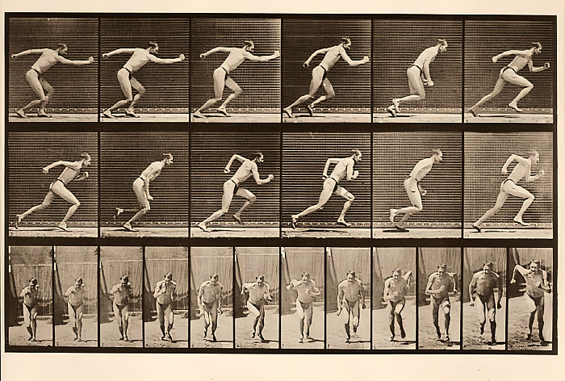
SEANCE 1
D’où viennent
nos
Techniques
Corporelles ?

Slide 9
1880-1914 : science du mouvement humain ; physiologie : Marey et Demenÿ
Décomposée en une série de mouvements, et activités physiques liées à la science du mouvement et du corps comme machine, càd comme équilibre de fluides, de muscles et de dépenses.
Corps conçu comme machine faite de poulies, de cordes (tendons), de forces et d’énergie.

Slide 11
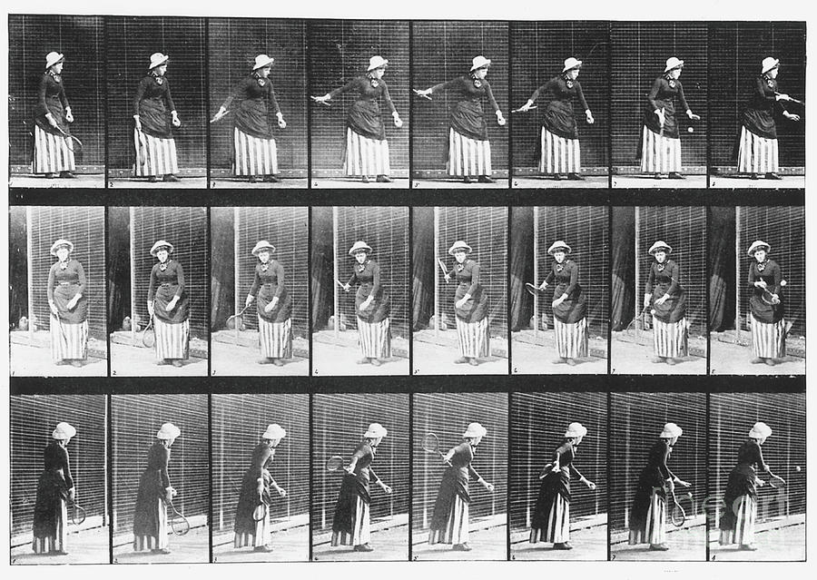

Slide 12
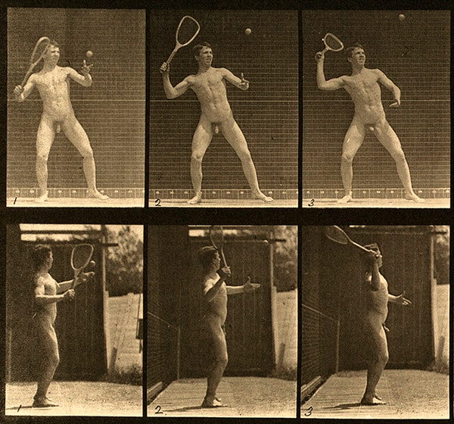

Slide 13
I. Définition : les techniques du corps ► Une catégorie d’analyse très importante et qui a déjà une longue histoire. ► Marcel Mauss*, neveu de Durkheim, fondateur de la sociologie française, professeur à l’Université de Paris, a posé entre 1900 et 1939 les savoirs de l’anthropologie = don, magie, honneur, monnaie, mana ou expression des sentiments. ► Parmi toutes ces choses = la notion de « techniques du corps » = conférence qu’il a prononcée en 1934, avant d’être publiée en 1936 sous le titre : « Les techniques du corps »*. *Marcel Mauss, « Les techniques du corps » (1936), repris dans Sociologie et anthropologie, Paris, PUF, 2004.

Slide 14
Mauss a forgé la notion pour décrire et rendre compréhensibles des actes, des gestes, des postures, des manières de se tenir, de faire à manger ou de faire l’amour, de marcher, de nager, etc., dont il ne savait pas trop que faire. ► Définition : pour Mauss, « techniques du corps » = « J’entends par ce mot les façons dont les hommes, société par société, d’une façon traditionnelle, savent se servir de leur corps »

Slide 15
► Intéressant pour nous = aspect à la fois très concret (« se servir de son corps ») et volontairement très vaste, presqu’interminable. Il n’y a probablement pas une seule activité humaine, même la plus cérébrale en apparence (prononcer un cours, se tenir assis, prendre des notes) qui ne passe par le fait de se servir de son corps. ► Or toutes ces techniques du corps, il a bien fallu qu’on les apprenne et surtout, pour qu’elles aient un sens et une efficacité, il faut bien qu’elles soient ajustées à la société, ou au groupe social, auquel on appartient*. ► Grande force du texte de Mauss = nouvelle manière de considérer le corps. Jusque-là, jusque dans les années 1930, on considérerait que ce qui relevait du corps appartenait à l’univers de la nature, à la biologie et aux sciences de la vie : avec les techniques du corps, il invite à en faire un élément relevant de la culture*.

Slide 16
► Quand je me sers de mon corps (pour faire ceci ou cela), chaque mouvement, chaque geste, chaque posture, est le produit d’une culture. ► Chaque société exerce sur le corps des individus, tous les corps de tous les individus, un travail continu de façonnage, de dressage ou d’éducation, qui a deux effets : (1) je sais faire avec mon corps ce qui est à faire (jouer, manger, rire, accoucher, etc.) (2) la façon dont je le fais est celle qui convient à la société ou au groupe social auquel j’appartiens, et c’est précisément ce qui fait que j’y appartiens.

Slide 17
En gros, ça donne quoi ? ► La grande force de Mauss est qu’il ne cherche pas à produire une théorie : il accumule les exemples concrets de techniques du corps. J’en ai retenu quelques-unes que je me contente dans un premier temps de partager avec vous – sans (trop) les commenter :

Slide 18
(1) ► La démarche féminine : « Une sorte de révélation me vint à l’hôpital. J’étais malade à New York. Je me demandais où j’avais déjà vu des demoiselles marchant comme mes infirmières. J’avais le temps d’y réfléchir. Je trouvai enfin que c’était au cinéma. Revenu en France, je remarquai, surtout à Paris, a fréquence de cette démarche ; les jeunes filles étaient Françaises et elles marchaient aussi de cette façon. En fait, les modes de marche américaine, grâce au cinéma, commençaient à arriver chez nous. » (2) ► La motricité dans les tranchées : — Impossibilité à adapter la marche au pas à la fanfare militaire française : l’infanterie britannique marche à un pas différent du nôtre ; — Incapacité des soldats français à se tenir accroupis comme les Australiens, et de dormir ainsi en se protégeant du contact avec la boue et l’eau, alors que les soldats français éprouvaient d’effroyables crampes au bout d’un quart d’heure.

Slide 19
(3) ► La façon de courir et de nager : (3.1) « Enfin, sur la course, j’ai vu aussi, vous avez tous vu, le changement de la technique. Songez que mon professeur de gymnastique, sorti un des meilleurs de Joinville, vers 1860, m’a appris à courir les poings au corps : mouvement complètement contradictoire à tous les mouvements de la course ; il a fallu que je voie les coureurs professionnels de 1890 pour comprendre qu’il fallait courir autrement » (368).

Slide 20
(3.2) Quant à la nage : « Ma génération n’a pas nagé comme la génération actuelle nage […]. J’ai assisté au changement des techniques de la nage, du vivant de notre génération. […] Autrefois on nous apprenait à plonger après avoir nagé. Et quand on nous apprenait à plonger, on nous apprenait à plonger, on nous apprenait à fermer les yeux, puis à les ouvrir dans l’eau. Aujourd’hui la technique est inverse. On commence tout l’apprentissage en habituant l’enfant à se tenir dans l’eau les yeux ouverts. Ainsi, avant même qu’ils nagent, on exerce les enfants surtout à dompter des réflexes dangereux mais instinctifs des yeux, on les familiarise avant tout avec l’eau, on inhibe des peurs, on crée une certaine assurance, on sélectionne des arrêts et des mouvements. Il y a donc une technique de la plongée et une technique de l’éducation de la plongée qui ont été trouvées de mon temps. Et vous voyez qu’il s’agit bien d’un enseignement technique et qu’il y a, comme pour toute technique, un apprentissage de la nage. D’autre part, notre génération, ici, a assisté à un changement complet de technique : nous avons vu remplacer par les différentes sortes de crawl la nage à brasse et à tête hors de l’eau. De plus, on a perdu l’usage d’avaler de l’eau et de la cracher. Car les nageurs se considéraient, de mon temps, comme des espèces de bateaux à vapeur. C’était stupide, mais enfin je fais encore ce geste : je ne peux pas me débarrasser de ma technique. Voilà donc une technique du corps spécifique, un art gymnique perfectionné de notre temps ».

Slide 21
II. Techniques du corps et science du mouvement Voilà pour les exemples. Reste à savoir quel genre de savoir ils permettent de construire ► Je l’ai dit, tout l’enjeu est d’arracher les techniques corporelles au seul domaine de la biologie et de la physiologie. Quand on marche ou qu’on nage, on ne se contente pas d’activer des muscles ou des tendons et de mettre en mouvement le système respiratoire, on met en jeu tout un schéma postural qui s’ajuste aux besoins de l’activité et lui correspond en fonction des habitudes, des règles ou plus simplement des attentes propres au groupe social auquel on appartient. => On ne recrachait pas l’eau parce que c’est nécessaire pour nager, ou pour suivre un règlement qui prescrivait de le faire, mais parce que c’est ainsi que ça se faisait dans ce groupe social et donc c’est ce qu’on faisait quand on appartenait à ce groupe et qu’on se trouvait en position de devoir nager

Slide 22
► Dans une technique du corps, il y a donc tout un apprentissage corporel qui devient une sorte de « seconde nature » inscrite dans le corps. => C’est là que se trouve toute la clé des « techniques du corps » : ► Mauss le dit ainsi : « La position des bras, celle des mains pendant qu’on marche forment une idiosyncrasie sociale, et non pas simplement un produit de je ne sais quels agencements et mécanismes purement individuels ». Toutes ces techniques du corps sont des techniques issues d’une culture. Et ici c’est un point important.

Slide 23
► Contre vision dominante de la science du mouvement humain (très puissante entre 1880 et 1940) Mauss propose sa notion de « techniques du corps ». Selon lui, on l’a vu, tout ce qu’on fait avec son corps (marcher, courir, nager, etc.) est un montage qui doit moins à la physiologie qu’à la société et à la culture : Il dit : « J’appelle technique un acte traditionnel efficace (et vous voyez qu’en ceci il n’est pas différent de l’acte magique, religieux, symbolique). Il faut qu’il soit traditionnel et efficace. Il n’y a pas de technique et pas de transmission s’il n’y a pas de tradition ».

Slide 24
Mauss pousse plus loin. ► « Techniques du corps » = dans chaque geste ou enchaînement de gestes, dans chaque posture, chaque mouvement du corps, y compris le plus anodin ou le plus fugitif, il y a une sorte de programmation sociale qui a la forme première d’une éducation du corps = tout un travail d’apprentissage ou d’imitation, qui dépend non pas de la volonté de l’individu et pas non plus des lois biologiques, mais des convenances, des habitudes et des prestiges propres au groupe auquel on appartient = traditionnel et efficace. ► Bien sûr, parce que vous êtes sportifs et que vous avez soumis votre corps à un dressage (entraînement, etc.), vous pensez immédiatement à l’aspect le plus formalisé de ce processus = éducation/entraînement : on m’apprend à faire un geste, on le décompose pour moi, on me le montre, je le reproduis, je le corrige, je le perfectionne, je me l’approprie. Mais ce phénomène est bien plus général.

Slide 25
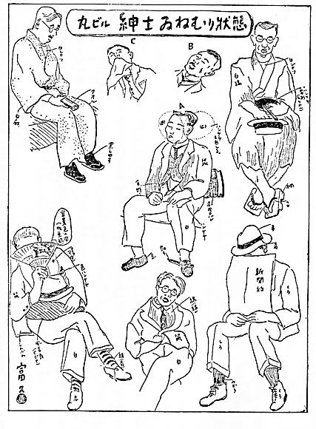
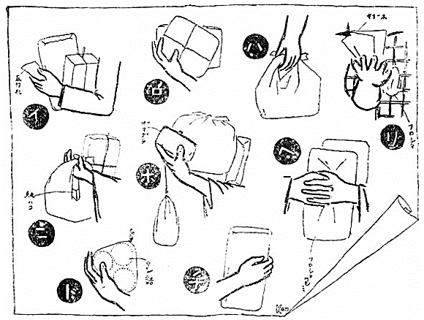

Slide 26
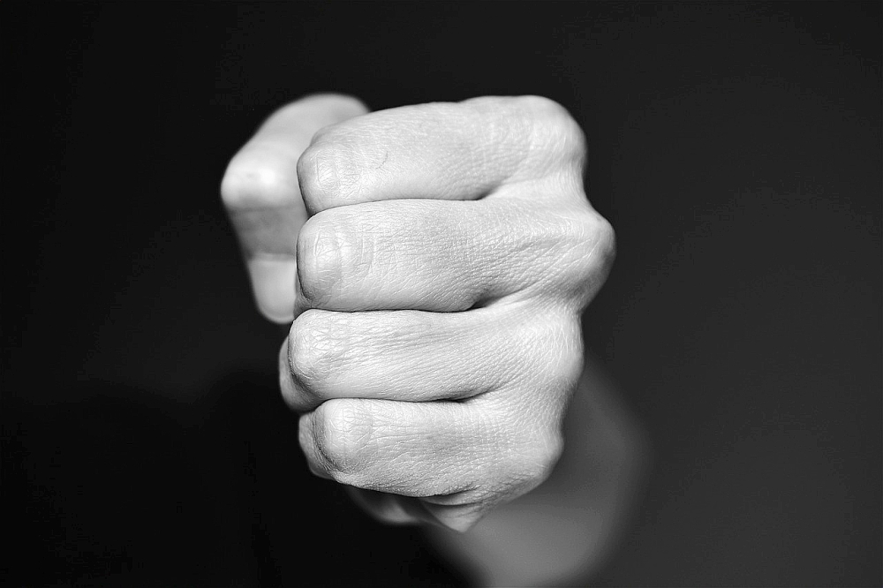

Slide 27
► Petit jeu inspiré de Mauss : serrez le poing comme pour asséner un coup : on n’apprend pas de la même façon aux filles et aux garçons à user de leur corps. Même chose pour façon de s’asseoir, se tenir les jambes serrées ou ouvertes. = Il y a tout un apprentissage qui inscrit des règles sociales dans les corps. - Parfois est formel : « Tiens-toi droit, pas les mains sur la table » (ordres, conseils, consignes, surveillance externe) ; - Parfois informel : par l’observation et l’imitation, la surveillance de soi, etc. Mauss encore : « L’enfant, l’adulte, imite des actes qui ont réussi et qu’il a vu réussir par des personnes en qui il a confiance et qui ont autorité sur lui. L’acte s’impose du dehors, d’en haut, fût-il un acte exclusivement biologique, concernant son corps. L’individu emprunte la série des mouvements dont il est composé à l’acte exécuté devant lui ou avec lui par d’autres ». Et il ajoute : « C’est précisément dans cette notion de prestige de la personne qui fait l’acte ordonné, autorisé, prouvé, par rapport à l’individu imitateur, que se trouve tout l’élément social ».

Slide 28
Les techniques du corps = apprentissage d’une adresse, d’une habileté, d’un sens de l’efficacité qui passe par la maîtrise du souffle, du positionnement, de l’explosivité de tel ou tel partie du corps = nous viennent du groupe auquel on appartient et sont une manière d’y appartenir. Autrement dit, toutes nos techniques corporelles, y compris nos façons de marcher, sont faussement naturelles : elles sont le produit d’une socialisation très poussée. En somme : les techniques du corps sont du social incorporé

Slide 30
► Conclusion de Mauss : « Ce qui ressort très nettement […], c’est que nous nous trouvons partout en présence de montages physio-psycho-sociologiques de séries d’actes. Ces actes sont plus ou moins habituels et plus ou moins anciens dans la vie de l’individu et dans l’histoire de la société. Allons plus loin : l’une des raisons pour lesquelles ces séries peuvent être montées plus facilement chez l’individu, c’est précisément parce qu’elles sont montées par et pour l’autorité sociale […]. Il y a dans tout l’ensemble de la vie en groupe une espèce d’éducation des mouvements en rang serré » (P. 385).

Slide 31
Ce qui est important : ► 1. Il y a une infinité de techniques du corps qui n’ont pas encore été étudiées, donc il y a de quoi faire ; ► 2. Ces techniques du corps, et notamment celles qui interviennent dans les activités sportives, sont un bon moyen, une fois qu’on arrive à les comprendre, de comprendre les sociétés dans lesquelles elles sont en usage. Eclaire des traditions, des usages, des prestiges.

Slide 32
3. Un exemple de technique du corps : qu’est-ce qu’avoir des seins ? ► Il y a en effet tout un tas d’injonctions sociales qui pèsent sur les corps et la façon de les tenir ou de les entretenir, et dont on oublie souvent, en les prenant pour naturelles, à quel point elles sont porteurs d’un arbitraire culturel (cf. traditionnel et efficace). ► Un exemple parlant et pourtant peu discuté.

Slide 33
Deux études : ► Camille Froidevaux-Metterie, Seins. En quête d’une libération (2020). Enquête par photographies et entretiens avec des femmes de tous âge et de toute condition pour comprendre ce que c’est, aujourd’hui, que d’avoir des seins. Intérêt : bien qu’il existe une multitude de seins très différents les uns des autres, l’image sociale de la poitrine et l’expérience qu’en ont les femmes est très standardisée. = épreuve de sexualisation, c’est-à-dire que la forme des seins, leur présence ou non au moment de l’adolescence, leur hauteur, leur taille, etc., sont investies d’attentes sociales qui déterminent tout un rapport au corps.

Slide 34
► Les récits font apparaître de la gêne, de la honte, des angoisses = un rapport contrarié au corps personnel, et aussi toute une série de techniques du corps pour les apprivoiser et les conformer à ces attentes sociales : les cacher, les mettre en avant, les dompter dans telle ou telle activité, adapter sa tenue, sa manière de se tenir, etc. Deux témoignages : ► Sur premier soutien-gorge, comme désir d’appartenance à la catégorie des femmes : « J’en rougis encore rien que d’y penser… quand je lui ai demandé si elle voulait bien qu’on aille m’acheter un soutien-gorge, elle m’a balancé : “Ah oui ? Et pour mettre quoi dedans ?” J’étais mortifiée » (Line, 50 ans). ► Sur l’importance des seins dans l’entrée, souvent difficile, dans la féminité : « Un jour, je suis allée acheter des vêtements et, dans la cabine, j’essaie un pull et je vois qu’il met vraiment en valeur mes deux petits bouts de sein. J’étais trop contente, je me suis dit je vais le prendre et tout le monde va voir que je suis pas si plate. Le premier jour où je l’enfile, je descends et au bas des escaliers se trouve mon père qui me dit : “Oh ben dis donc, ça pousse !”, et alors là, ça m’a complètement coupée… j’étais tellement gênée que depuis ce jour-là j’ai préféré ne plus jamais montrer mes seins et laisser croire aux garçons que j’en avais pas » (Judith, 38 ans).

Slide 35
► Double formatage social des corps féminins dont les seins sont l’objet ; double intériorisation des normes collectives à laquelle les femmes sont contraintes dans le rapport à leur propre corps : 1. injonction à investir les seins d’une importance personnelle dans le fait d’être une « vraie femme » et de se vivre comme « une femme », alors même que rien ne le justifie – ce qui a pour effet de placer les femmes en position de devoir apprendre à vivre avec leurs seins ; 2. injonction de la forme des seins, c’est-à-dire le fait de rapporter un état de nature, à savoir le fait d’avoir une poitrine qui peut très bien être petite, grosse, haute, tombante, etc., à une norme qui prescrit ce que les seins doivent être. ► le corps, dans ce qu’il a de plus irréductiblement corporel, comme lieu d’une discipline et d’un arbitraire culturel.

Slide 36
► Voilà ce que dit le livre : « Quelle instance a-t-elle un jour décrété que nos poitrines devaient être rondes, fermes et hautes pour être considérées comme belles ? Pourquoi sommes-nous ainsi condamnées à ne pas les accepter telles qu’elles sont ? Qui a décidé que nous devions les glisser dans un moule universel pour souscrire à cet idéal ? Pour toutes les femmes que j’ai rencontrées, seule une minorité dit être en accord avec ses seins, et elles ne sont que trois à déclarer n’avoir jamais eu de problème avec eux… » ► Or savoir (et apprendre à) porter ses seins est une technique du corps d’autant plus exigeante qu’on se place sur le terrain des pratiques sportives.

Slide 37
► Dossier consacré par L’Équipe magazine : « Parfois, on oublie qu’on a des seins » (2020). ► Intérêt : fait apparaître un pan des techniques sportives auquel on ne pense pas du tout. Il y a aussi, pour les femmes, le fait de devoir composer avec leurs seins, de mettre son corps à l’épreuve de l’activité sportive. ► Je lis : « Des seins qui atteignent parfois plus de 72 km/h en une seconde, qui peuvent rebondir de 21 cm vers le haut, dont le poids est multiplié par 5, qui sautent 5 000 fois en trente minutes de course à pied… […] Trop grosse, trop petite, embarrassante au propre ou au figuré, douloureuse, parfois même source de scandale, la poitrine fait partie des points qui entrent spécifiquement en compte dans la performance des femmes ».

Slide 38
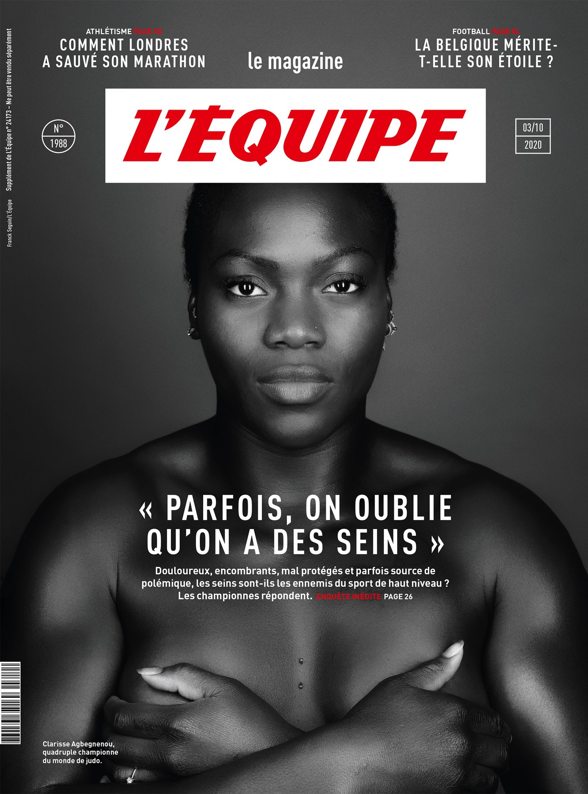

Slide 39
Et de fait, on a des cas exemplaires : ► 1930, la sportive Violette Morris*, boxeuse, footballeuse, Bol d’Or auto en 1927, s’est fait faire une mastectomie bilatérale parce qu’elle était gênée au volant par ses seins. ► 2010, perturbée par son 80E qui lui fait mal au dos, la gêne au service et lui fait perdre de la vitesse, Simona Halep*, joueuse de tennis roumaine (n° 1 mondial en 2017, Roland Garros 2018, Wimbledon 2019), opte pour une réduction mammaire et un 80B : « Je savais qu’il fallait le faire pour le tennis. Mon rêve, c’était simplement de devenir la meilleure joueuse au monde ». ► Laura Flessel rapporte que, « dans le vestiaire, j’ai vu des filles qui ne voulaient tellement pas en avoir [des seins] qu’elles se les bandaient ». ► On estime aujourd’hui qu’une femme sur cinq délaisse le sport à cause de sa poitrine. Pour beaucoup, une grosse poitrine contrevient à l’idéal du corps athlétique et entrave les gestes sportifs.

Slide 40
► Techniques d’évitement ou d’ajustement. Au football : « On sait, raconte l’ex-internationale Jessica Houara, que l’on doit prendre le ballon assez haut pour ne pas se faire mal aux seins, mais on nous apprend à faire un contrôle comme on l’apprend aux garçons. Aucun coach ne m’a dit : “Fais comme ça pour protéger ta poitrine” ». = Il revient aux femmes de développer des techniques corporelles propres à leur permettre de s’adonner à leurs pratiques sportives. ► Bérengère Schuh, championne du monde de tir à l’arc (2003) et bronze aux JO de Pékin, a ainsi dû travailler sa posture avec un kiné et un médecin pour compenser l’habitude de se tenir les épaules en avant qu’elle avait développée du fait de sa poitrine : « Il faut travailler sur la technique pour que la corde vienne bien plaquer le sein. Si on se place mal et qu’elle arrive entre les seins, ça va toucher. Et quand la corde tape le sein, avec la vitesse ça fait très mal ».

Slide 41
► Les études sont rares sur le sujet. ► 2010, expérience anglaise : on a collé deux prothèses de sein d’un kilo à quatre runners homme. Résultat : ils ont couru 12% plus lentement et ont expliqué avoir eu mal au dos, aux épaules et aux genoux. ► Il est clair que les femmes, pour pratiquer une activité sportive, doivent développer des techniques corporelles particulières qui tiennent compte de leur poitrine. Mais en retour elles sont aussi soumises aux mêmes injonctions sociales que le reste des femmes. Et certaines, qui perdent une bonne partie de leur poitrine du fait des entraînements, sont, à l’inverse, tentées par les implants.

Slide 42
Bref, et c’est là où je voulais en venir avec cette histoire de seins : ► les habitudes corporelles les plus ordinaires (marche, démarche, nage) aussi bien que les activités sportives qui supposent d’acquérir la maîtrise de gestes et de mouvements techniques bien spécifiques = ne relèvent pas d’un fait de nature dont il suffirait d’étudier les lois physiologiques ou biologiques ; toutes ces activités sont des « techniques du corps », au sens où l’entendait Mauss*. ► Et elles sont, en tant que telles, le produit d’une socialisation, d’une éducation et de toute une série d’actes mimétiques qui à la fois viennent conformer nos gestes, nos postures ou nos mouvements à ce que notre groupe social attend de nous et assurent ainsi la perpétuation de ce groupe (traditionnel et efficace).

